Slide 1



B
C
B

Slide 2



B
B
B

Slide 3
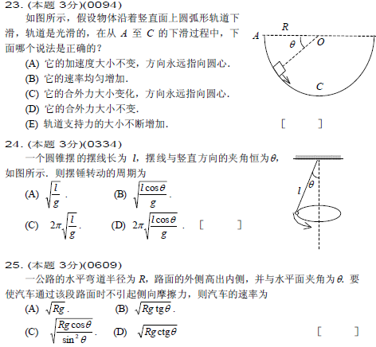
E
D
B

Slide 4


C
B

Slide 5
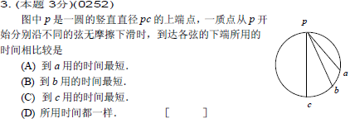

D
D

Slide 6


A
D

Slide 7
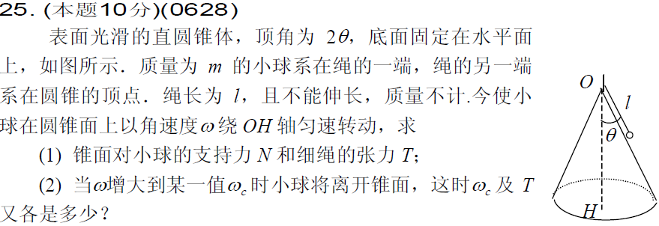
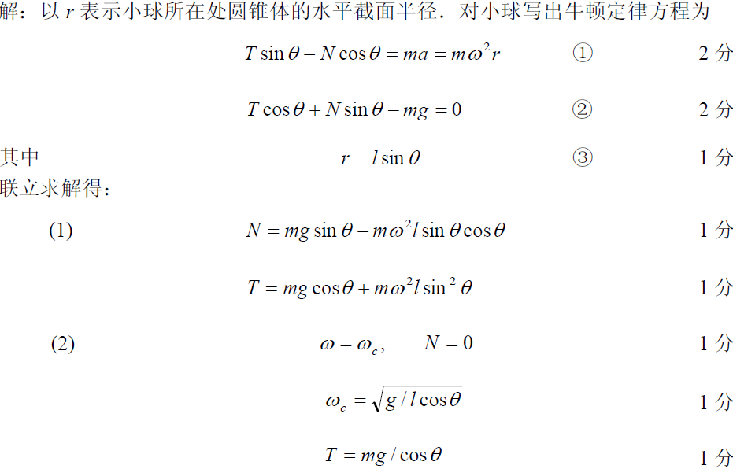

Slide 8

